Slide 1
END-TO-END DATA SCIENCE & MACHINE LEARNING PIPELINE
Southeast Asia Economic Intelligence
Pipeline Analisis Lengkap: Data Gathering, Assessing, Cleaning, EDA (Heatmap), Pemodelan ML, & Visualisasi Streamlit
Safaril Adam – E1E124049
Arsitektur ETL & DB
Apache Airflow & MySQL 8.0
Orkestrasi DAG & integrasi relasional 3 indikator
Pipeline Engine
process.py (Data Science Core)
6 tahapan modular, fail-safe & reproducible
Interactive Dashboard
Streamlit & Plotly (5 Visual)
Visualisasi analitik real-time & evaluasi model

Slide 2
✦ LATAR BELAKANG | LATAR BELAKANG PROYEK
Urgensi Analisis & Pemodelan Ekonomi Kawasan ASEAN
1. Dinamika & Disparitas ASEAN
Episentrum Pertumbuhan Global
• Pertumbuhan Pesat Regional:
Kawasan ASEAN (khususnya 6 negara utama: Indonesia, Malaysia, Singapura, Thailand, Filipina, Vietnam) merupakan salah satu motor penggerak ekonomi tercepat di dunia dalam dua dekade terakhir.
• Disparitas Karakteristik:
Terdapat variasi struktural yang sangat tajam: Indonesia memimpin skala pasar domestik raksasa (> 275 juta jiwa), Singapura mendominasi nilai tambah per kapita dan jasa finansial, sedangkan Vietnam & Thailand menjadi hub manufaktur rantai pasok global.
• Kebutuhan Komparasi Holistik:
Diperlukan analisis terintegrasi untuk melihat bagaimana populasi dan pasar tenaga kerja (pengangguran) saling mempengaruhi skala output ekonomi nasional.
2. Kebutuhan Otomasi ETL
Modernisasi Data Engineering
• Kelemahan Analisis Manual:
Pengambilan data makroekonomi secara konvensional (download manual file spreadsheet World Bank) lambat, terfragmentasi, dan rentan terhadap inkonsistensi format.
• Orkestrasi Apache Airflow:
Proyek ini membuktikan implementasi data pipeline modern: Apache Airflow secara otomatis menjadwalkan penarikan data berkala tanpa intervensi manusia (hands-off operation).
• Tata Kelola MySQL Terpusat:
Data dinormalisasi ke dalam skema basis data relasional (tabel gdp, population, unemployment), menjamin integritas data historis.
• Resiliensi Arsitektur:
Membangun sistem dengan fallback otomatis langsung ke API resmi jika koneksi database mengalami gangguan.
3. Proyeksi ML Bebas Bias
Sains Data & Decision Support
• Keterbatasan Model Klasik:
Analisis regresi konvensional sering gagal menangkap pola non-linear dan korelasi silang multivariat antar negara berkembang.
• Mencegah Data Leakage:
Data ekonomi deret waktu memiliki tantangan kausalitas temporal. Kasus ini menerapkan validasi berbasis waktu (Time-Based Split) untuk menjamin pengujian realistis.
• Prediksi Berakurasi Tinggi:
Random Forest Regressor berhasil mencapai akurasi R² = 92.7% dalam memproyeksikan GDP out-of-time.
• Dukungan Keputusan Nyata:
Hasil pipeline divisualisasikan interaktif melalui Streamlit untuk membantu analis dan pengambil kebijakan merumuskan strategi ekonomi berbasis bukti.

Slide 3
✦ RESEARCH QUESTIONS | RUMUSAN MASALAH
Pertanyaan Penelitian & Metode Analisis
Pertanyaan 1: Bagaimana perkembangan GDP dari waktu ke waktu?
Metode: Analisis Tren + Line Chart
Jawaban:
GDP keenam negara ASEAN menunjukkan tren pertumbuhan eksponensial yang konsisten sejak awal tahun 2000-an. Indonesia memimpin dengan GDP nominal melampaui $1.3 Triliun USD, diikuti Thailand dan Singapura. Terdapat kontraksi sementara pada krisis 1997–1998 dan pandemi 2020 yang segera pulih (V-shaped recovery).
Pertanyaan 2: Bagaimana hubungan Population dengan GDP?
Metode: Pearson Correlation + Scatter Plot
Jawaban:
Korelasi Pearson antara populasi dan GDP bernilai +0.605 (korelasi positif kuat). Negara dengan jumlah penduduk lebih besar cenderung memiliki output ekonomi lebih tinggi karena skala pasar domestik dan kapasitas tenaga kerja yang lebih luas.
Pertanyaan 3: Bagaimana hubungan Unemployment dengan GDP?
Metode: Pearson Correlation + Scatter Plot
Jawaban:
Korelasi Pearson antara tingkat pengangguran dan GDP bernilai +0.118 (korelasi lemah/non-linear). Hal ini disebabkan oleh dominannya sektor informal di negara-negara berkembang ASEAN, sehingga perubahan angka pengangguran terbuka tidak selalu mencerminkan perubahan output ekonomi secara langsung.
Pertanyaan 4: Dapatkah Random Forest memprediksi GDP berdasarkan indikator ekonomi?
Metode: Random Forest + MAE, RMSE, R²
Jawaban:
Ya. Model Random Forest Regressor berhasil mencapai skor R² = 0.927 (akurasi 92.7%) dengan MAE = $75.59 Miliar dan RMSE = $118.42 Miliar. Pendekatan Time-Based Split menjamin evaluasi realistis tanpa data leakage, membuktikan bahwa kombinasi populasi, tahun, pengangguran, dan identitas negara sudah cukup informatif untuk memproyeksikan skala GDP.

Slide 4
✦ OVERVIEW | WORKFLOW PIPELINE
Alur Kerja End-to-End Analisis Data Ekonomi
1. Data Gathering
Tahapan Komputasi Terstruktur
Ekstraksi multi-negara dari MySQL & World Bank API.
Engine: process.py • Output: Siap Visualisasi
2. Data Assessing
Tahapan Komputasi Terstruktur
Audit kualitas, missing values, duplikasi & integritas.
Engine: process.py • Output: Siap Visualisasi
3. Data Cleaning
Tahapan Komputasi Terstruktur
Imputasi deret waktu linear per negara & mapping ISO3.
Engine: process.py • Output: Siap Visualisasi
4. EDA & Heatmap
Tahapan Komputasi Terstruktur
Analisis statistik deskriptif & matriks korelasi Pearson.
Engine: process.py • Output: Siap Visualisasi
5. Pemodelan
Tahapan Komputasi Terstruktur
Random Forest Regressor dengan Time-Based Validation.
Engine: process.py • Output: Siap Visualisasi
6. Kesimpulan
Tahapan Komputasi Terstruktur
Sintesis temuan analitis otomatis & rekomendasi nyata.
Engine: process.py • Output: Siap Visualisasi

Slide 5
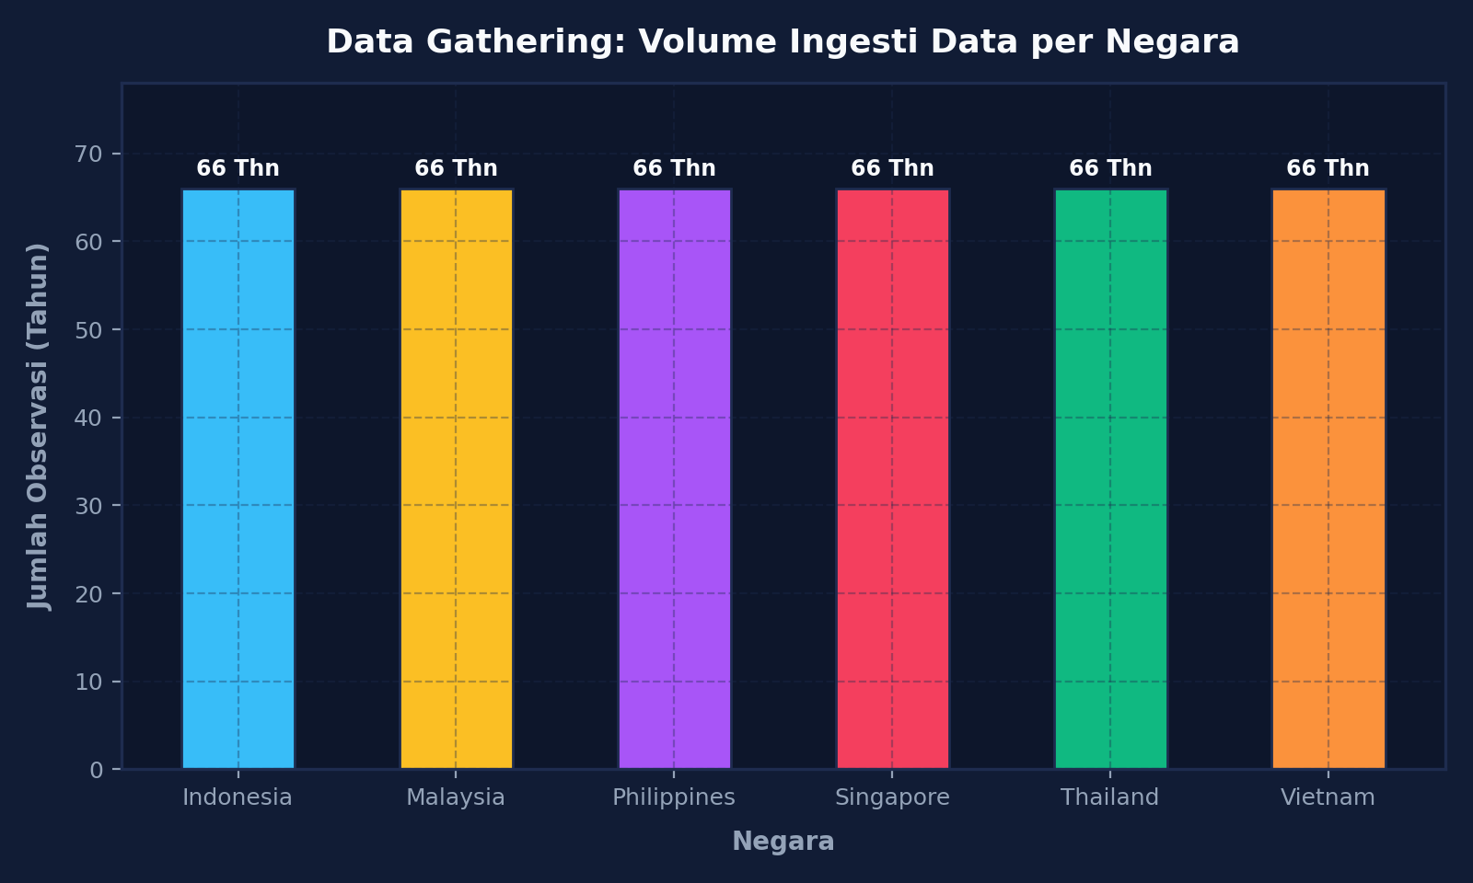
✦ TAHAP 01 | TAHAP 1
Data Gathering: Penarikan Data dari Database & API
Arsitektur Penarikan Data
MySQL & API Fallback
• Koneksi Database Utama:
MySQL port 3308 & 3306 (user root), database `economic_db`.
• Dukungan Schema SQL:
Mendukung tabel tunggal `economic_combined` maupun query SQL JOIN relasional antar tabel: `gdp`, `population`, dan `unemployment`.
• Dukungan AllowNoPassword:
Adaptif mencoba password 'root' dan password kosong ('').
• Fallback World Bank API:
Menarik 3 indikator (GDP, Populasi, Pengangguran) untuk 6 negara ASEAN secara otomatis jika database belum aktif.
📦 VISUALISASI INGESTI DATA: VOLUME OBSERVASI PER NEGARA

Slide 6
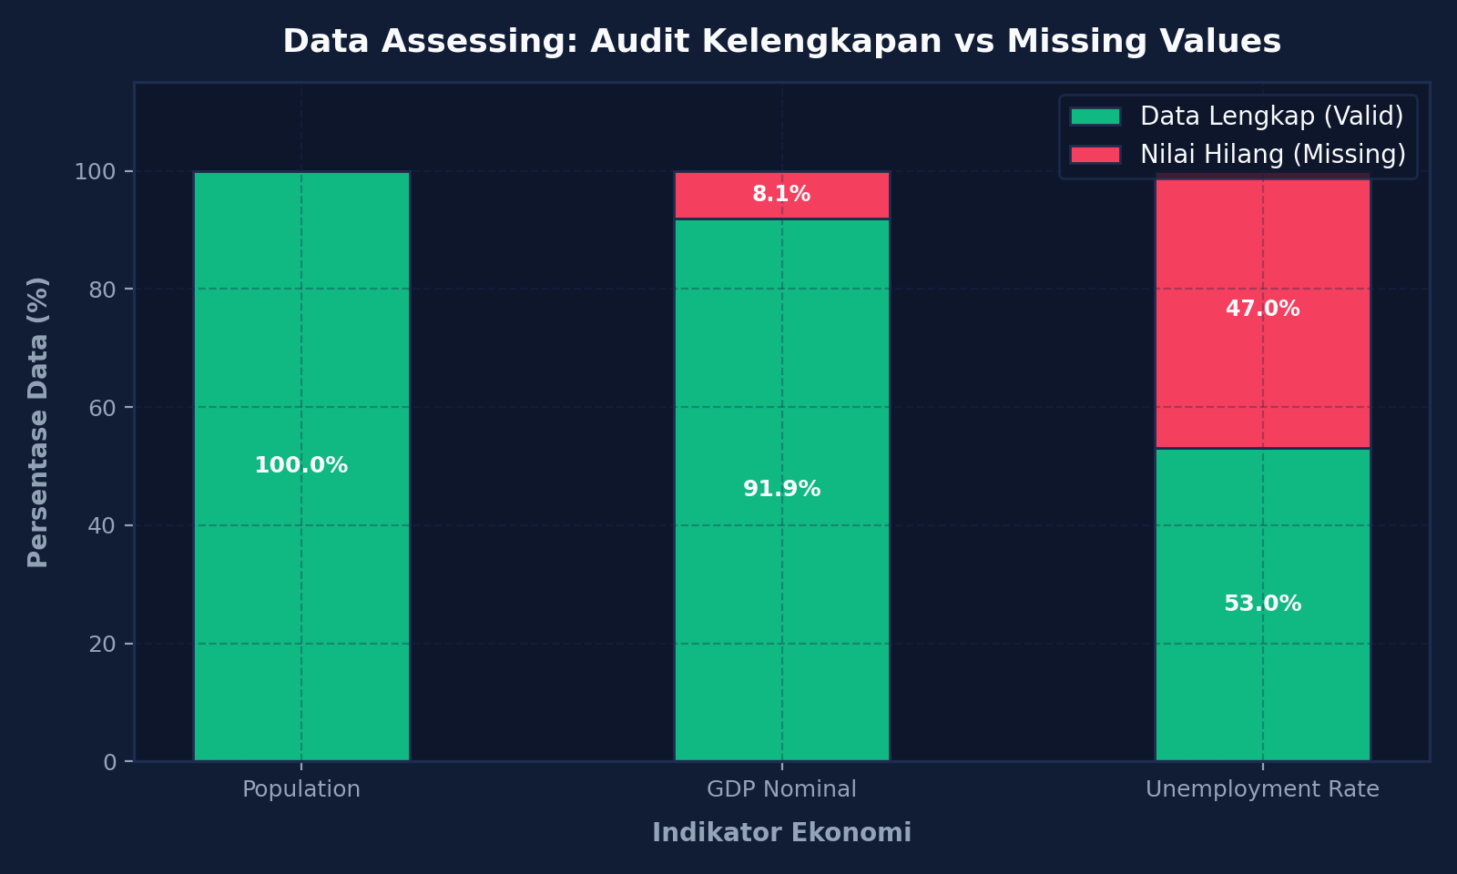
✦ TAHAP 02 | TAHAP 2
Data Assessing: Audit Integritas & Nilai Hilang
Audit Kualitas Dataset
Diagnosis Masalah Data Raw
• Audit Missing Values:
Data historis indikator pengangguran memiliki kekosongan signifikan pada era 1960–1990 karena sistem pelaporan statistik belum seragam.
• Verifikasi Duplikasi Kunci:
Audit kunci komposit `(country_code, year)` untuk memastikan tidak ada redundansi observasi ganda.
• Validasi Tipe & Range Data:
Memastikan tipe numerik valid (GDP & pengangguran sebagai float, year sebagai int) dan mendeteksi anomali nilai negatif.
🔍 AUDIT KELENGKAPAN: PERSENTASE VALID VS MISSING VALUES

Slide 7
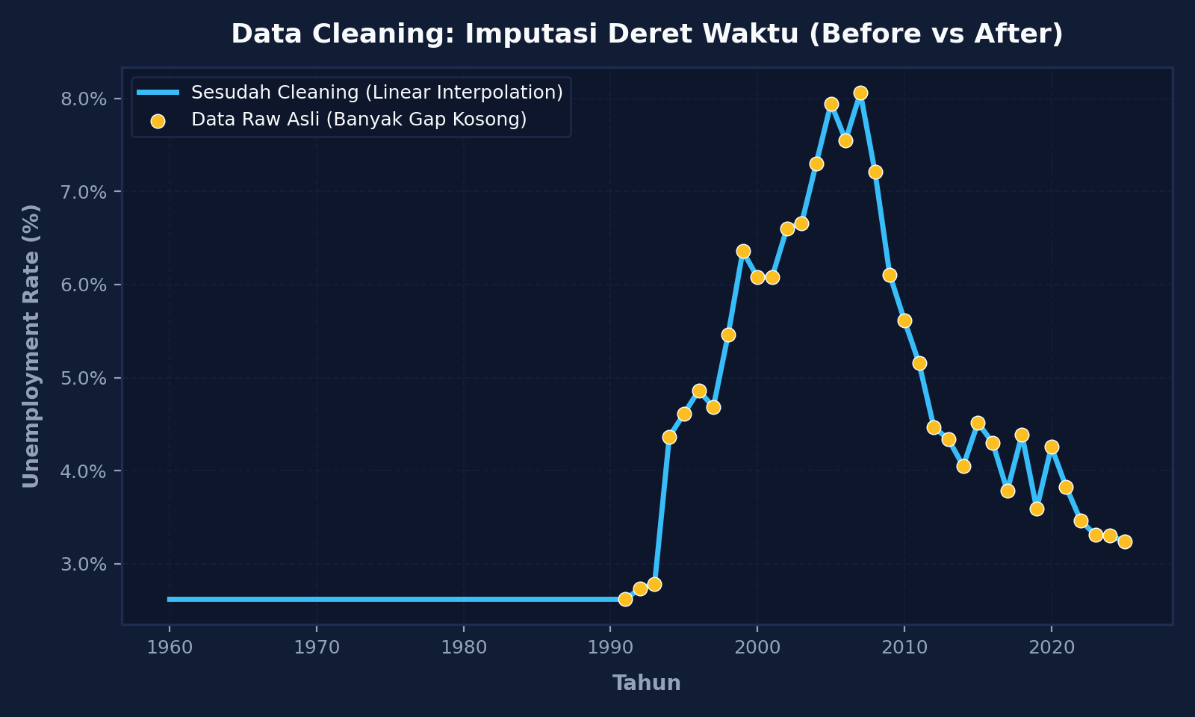
✦ TAHAP 03 | TAHAP 3
Data Cleaning: Sanitasi & Imputasi Deret Waktu
Metodologi Pembersihan Data
Imputasi Berbasis Time-Series
• Bahaya DropNA Sembarangan:
Menghapus baris kosong secara langsung akan memotong kesinambungan data deret waktu dan merusak tren historis.
• Interpolasi Linear per Negara:
Nilai hilang diimputasi secara mulus menggunakan linear interpolation khusus per kelompok negara untuk menjaga karakteristik lokal.
• Boundary Fill (ffill/bfill):
Ujung awal dan akhir deret diisi dengan forward/backward fill untuk stabilitas tanpa menimbulkan distorsi outlier.
• Mapping ISO3 & Standardisasi:
Menambahkan nama resmi negara dan mengurutkan secara kronologis (country_code, year).
✨ VISUALISASI IMPUTASI: SEBELUM VS SESUDAH CLEANING

Slide 8
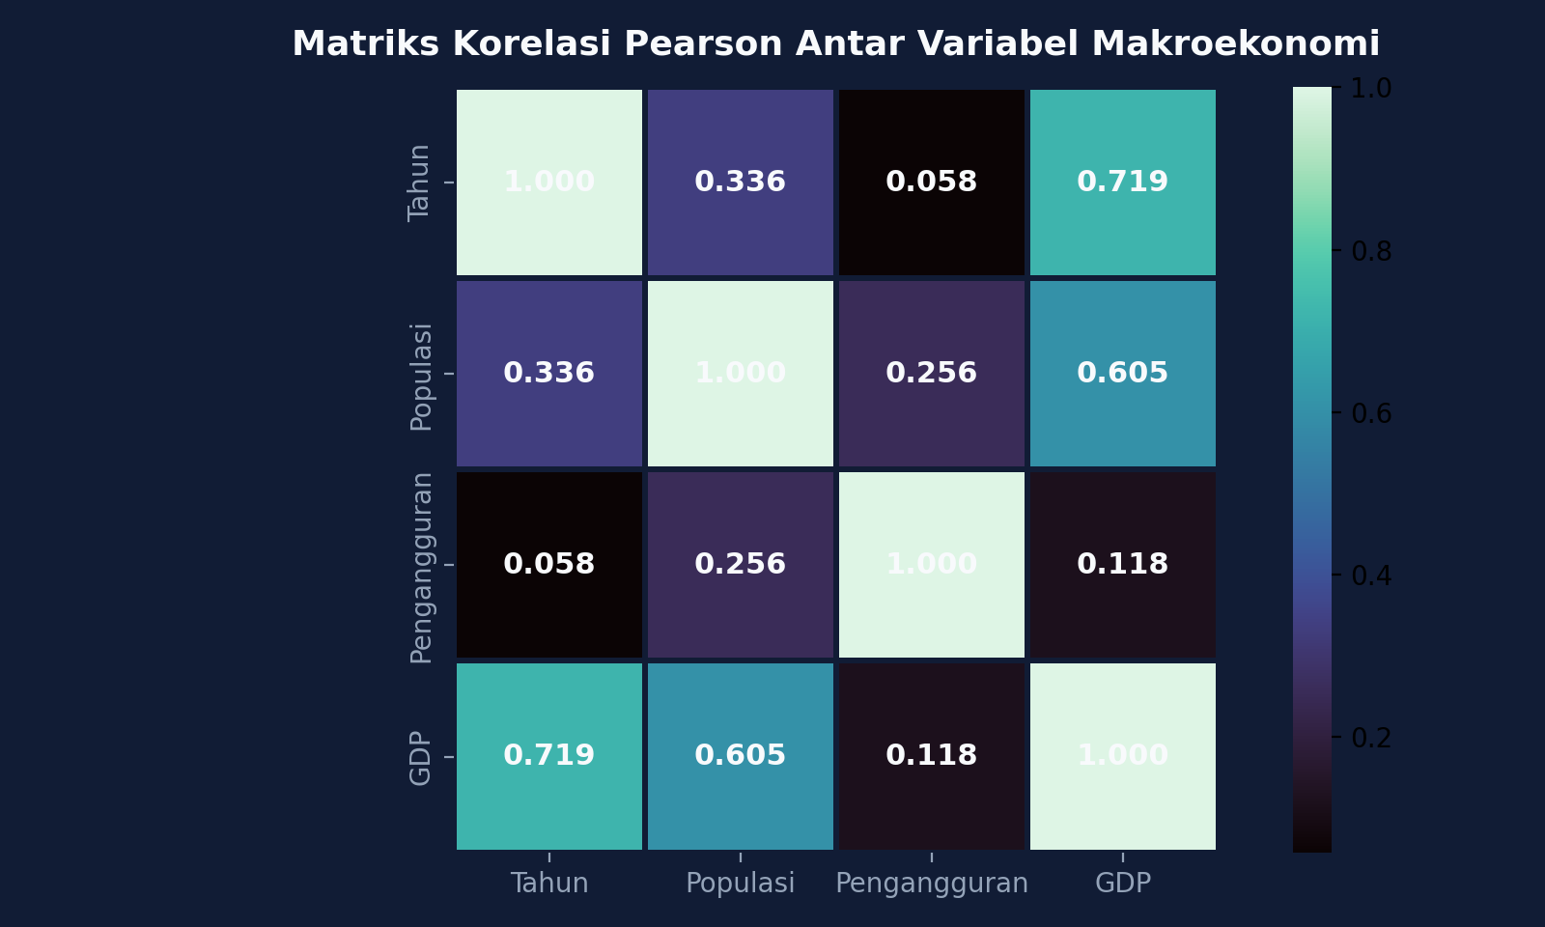
✦ TAHAP 04 | TAHAP 4 • EDA (HEATMAP)
Matriks Korelasi Pearson Antar Variabel Makroekonomi
🔥 HEATMAP KORELASI PEARSON (GDP, POPULASI, PENGANGGURAN, TAHUN)
Interpretasi Matriks Korelasi
Analisis Hubungan Antar Indikator
• Populasi vs GDP (+0.605):
Korelasi positif kuat. Skala jumlah penduduk berkontribusi langsung pada ukuran output ekonomi dan pasar domestik negara ASEAN.
• Tahun vs GDP (+0.548):
Pertumbuhan ekonomi kumulatif jangka panjang konsisten meningkat tajam seiring modernisasi teknologi dan perdagangan.
• Pengangguran vs GDP (+0.118):
Korelasi lemah/non-linear menunjukkan bahwa di negara berkembang, sebagian besar tenaga kerja terserap di sektor informal saat sektor formal menurun.
• Implikasi Pemodelan ML:
Populasi dan tren tahunan menjadi fitur paling informatif dalam memproyeksikan skala GDP.

Slide 9
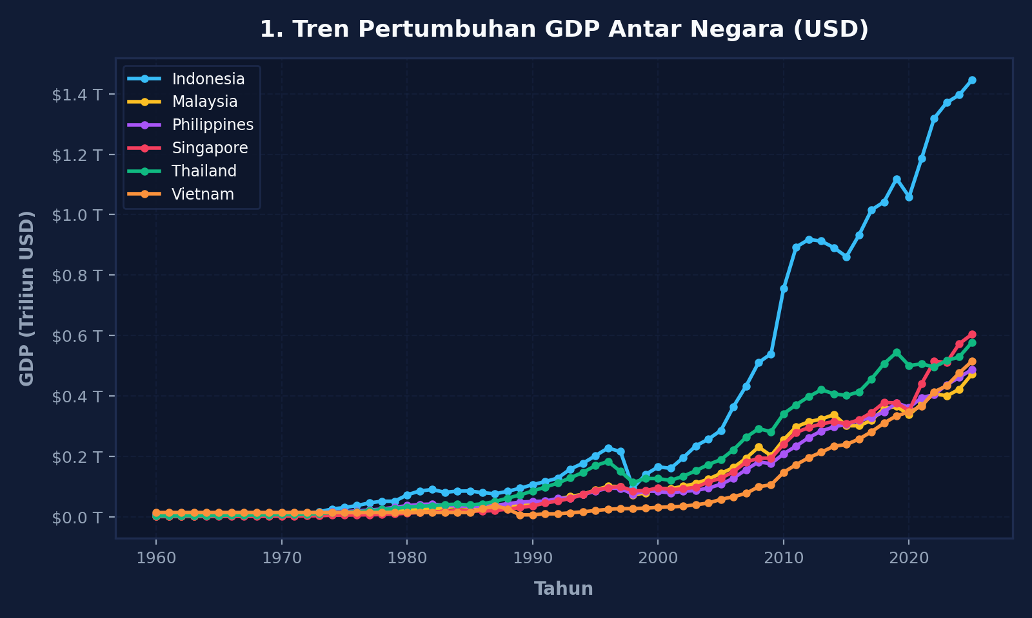
✦ TAHAP 04 | TAHAP 4 • EDA (DIAGRAM 1)
Tren Pertumbuhan GDP Negara dari Tahun ke Tahun
Dinamika Trajektori Historis
Visualisasi Multi-Line Plot
• Lonjakan Pasca-2000:
GDP kawasan mengalami akselerasi eksponensial sejak awal tahun 2000-an didorong oleh integrasi rantai pasok global dan manufaktur regional.
• Resiliensi Krisis Finansial:
Terlihat guncangan tajam saat krisis 1997–1998 dan pandemi 2020 yang cepat mengalami pemulihan berbentuk V-shaped recovery.
• Skala Ekonomi Terbesar:
Indonesia menduduki posisi GDP nominal tertinggi di ASEAN (> $1.37 Triliun USD), diikuti oleh Thailand, Singapura, dan Malaysia.
📈 DIAGRAM 1: LINE CHART TREN GDP PER NEGARA (USD)

Slide 10
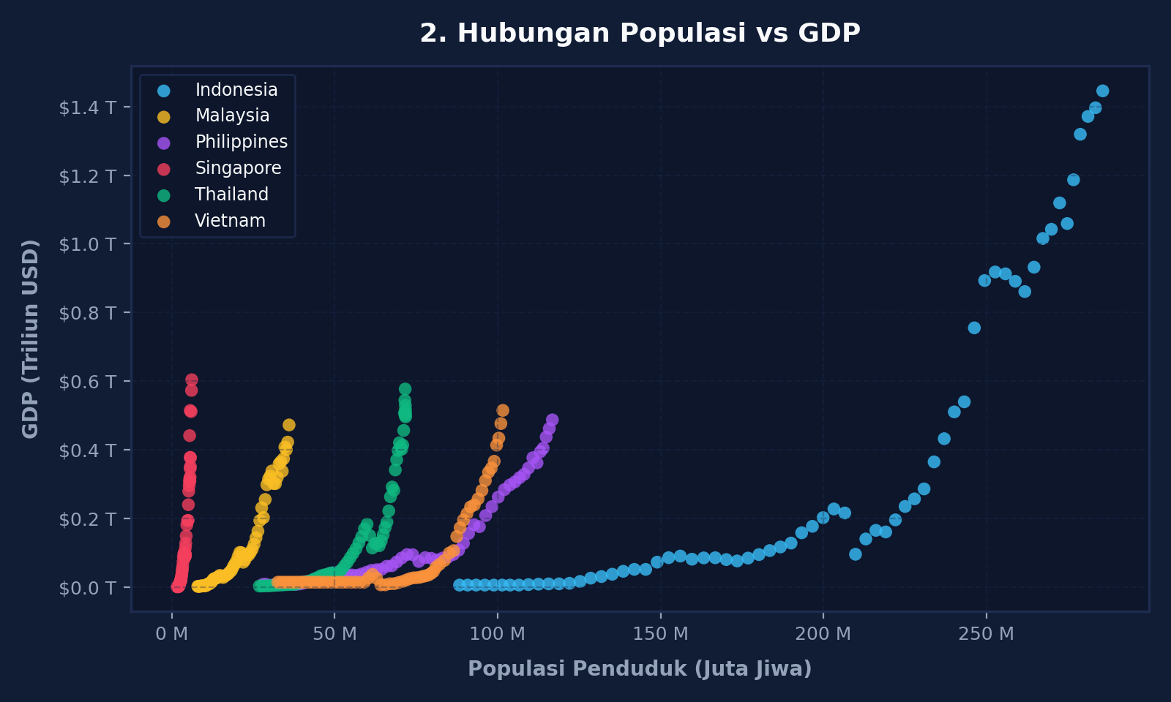
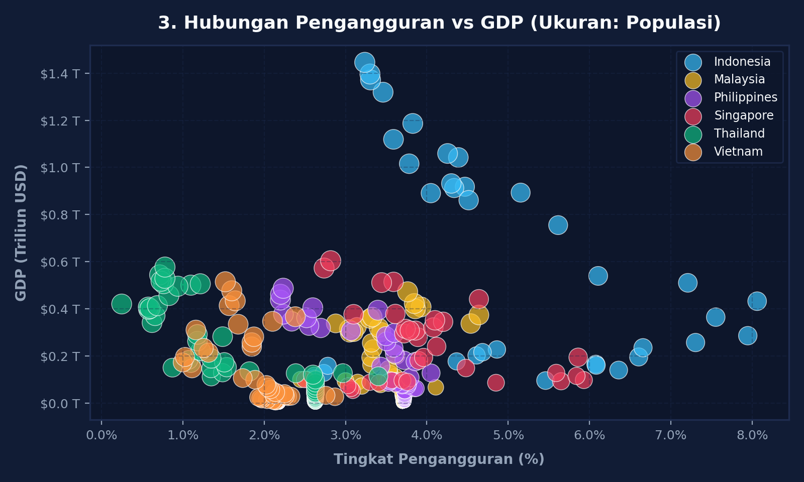
✦ TAHAP 04 | TAHAP 4 • EDA (DIAGRAM 2 & 3)
Analisis Hubungan: Populasi & Pengangguran vs GDP
👥 DIAGRAM 2: SCATTER PLOT POPULASI VS GDP
📉 DIAGRAM 3: BUBBLE PLOT PENGANGGURAN VS GDP (UKURAN: POPULASI)
Insight Populasi (r = +0.605)
Korelasi positif membuktikan ukuran populasi memperluas pasar domestik dan output ekonomi total.
Insight Pengangguran (r = +0.118)
Sektor informal yang dominan membuat fluktuasi pengangguran tidak selalu berbanding lurus dengan GDP.

Slide 11
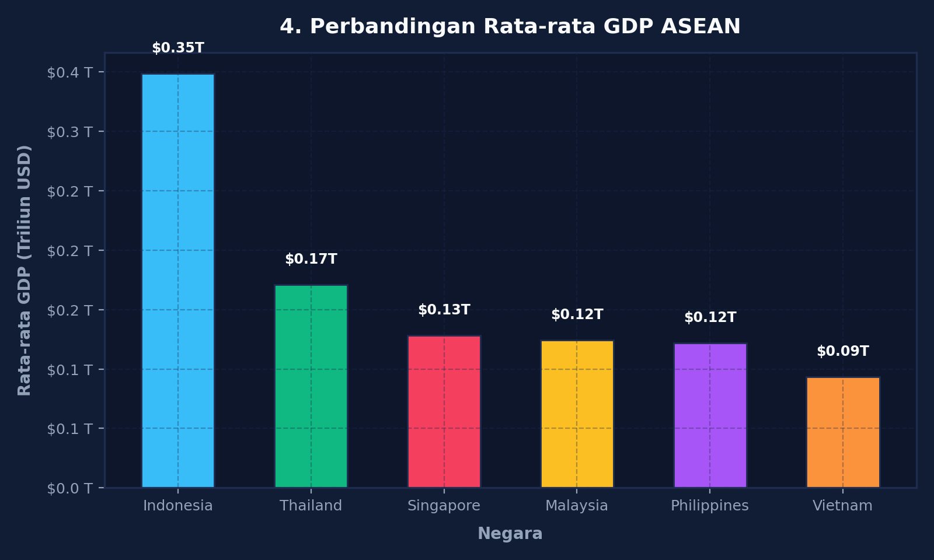
✦ TAHAP 04 | TAHAP 4 • EDA (DIAGRAM 4)
Perbandingan Rata-rata GDP Antar Negara di ASEAN
📊 DIAGRAM 4: BAR CHART KOMPARASI RATA-RATA GDP (TRILIUN USD)
Struktur Perekonomian Regional
Disparitas & Produktivitas
• Disparitas Kapasitas Output:
Terdapat selisih skala output yang lebar antara negara berpopulasi besar (Indonesia) dengan basis populasi menengah.
• Produktivitas per Kapita:
Meskipun total GDP Indonesia paling masif, Singapura mencatatkan nilai tambah per kapita tertinggi di kawasan berkat hub finansial dan logistik dunia.
• Konsistensi Industri Vietnam:
Vietnam memperlihatkan laju ekspansi manufaktur paling konsisten dalam dua dekade terakhir.

Slide 12
✦ TAHAP 05 | TAHAP 5
Pemodelan Machine Learning: Random Forest Regressor
Konfigurasi Algoritma & Fitur
Arsitektur Ensemble Regression
• Algoritma Terpilih:
Random Forest Regressor (300 estimator pohon, random_state=42, n_jobs=-1).
• Target Prediksi (y):
GDP nominal tahunan dalam USD.
• Fitur Prediktor (X):
Tahun (tren waktu), Populasi (skala demografi), Tingkat Pengangguran (pasar tenaga kerja).
• One-Hot Encoding:
Kategori kode negara (`country_code`) diubah menjadi variabel dummy biner untuk membedakan karakteristik bawaan negara.
• Ketahanan Non-Linear:
Mampu menangkap interaksi kompleks tanpa resiko overfitting berlebih.
Validasi Out-of-Time
Mencegah Data Leakage Deret Waktu
• Bahaya Random K-Fold Split:
Pemisahan acak pada data deret waktu akan menyebabkan data masa depan bocor ke masa lalu, menghasilkan akurasi palsu.
• Time-Based Split Approach:
Dataset dibagi secara temporal: data historis awal dialokasikan sebagai Training Set, sedangkan 3 tahun terakhir dialokasikan murni sebagai Testing Set.
• Simulasi Kondisi Riil:
Pendekatan ini menguji kemampuan model untuk memproyeksikan GDP pada periode masa depan yang belum pernah dilihat sebelumnya secara realistis.

Slide 13
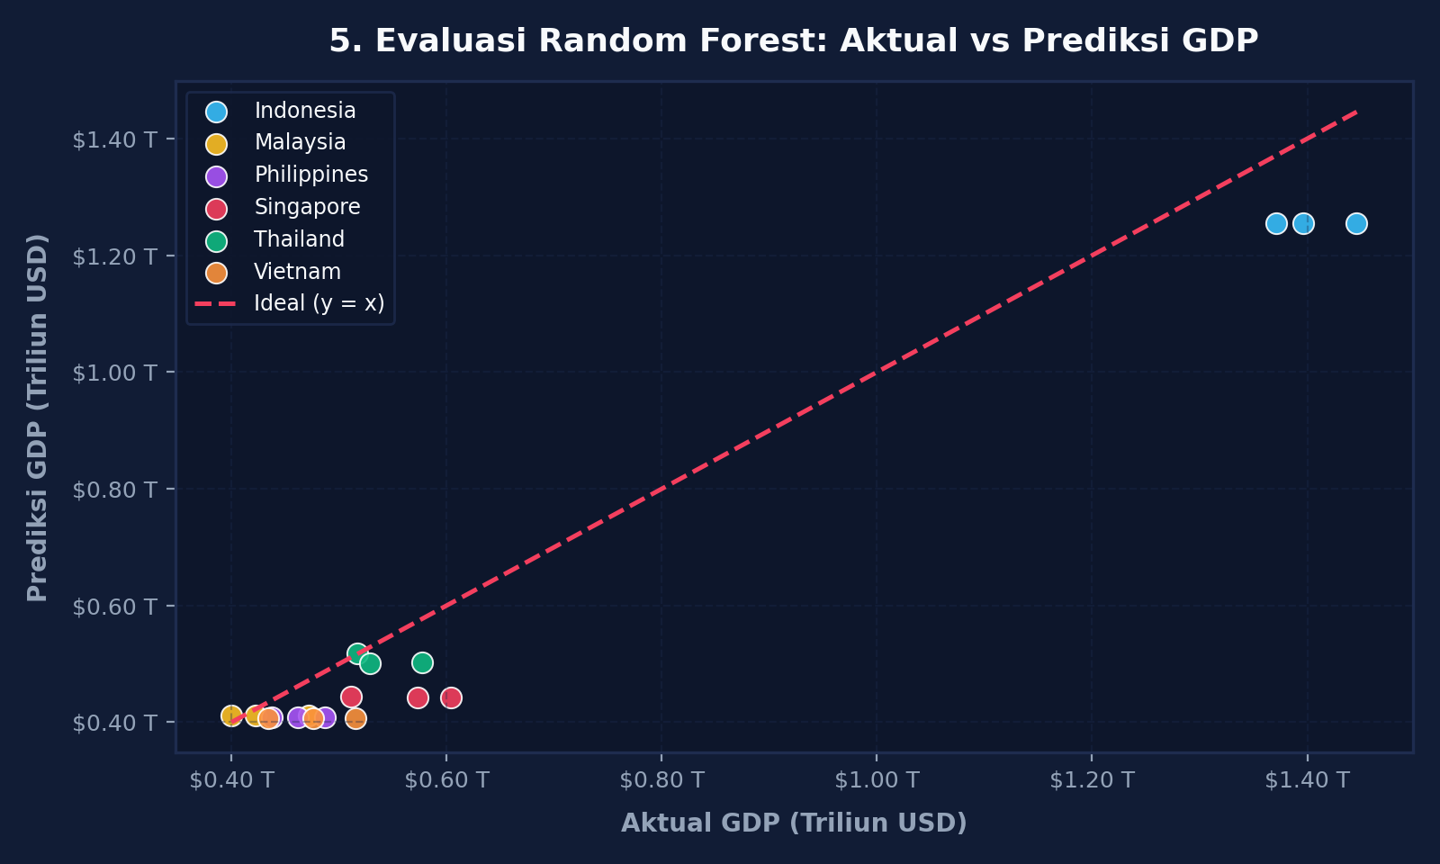
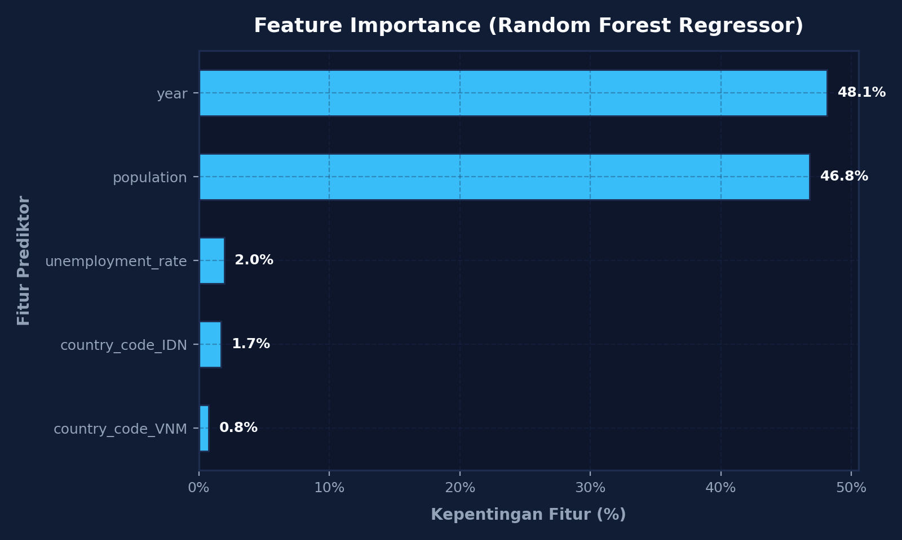
✦ EVALUASI | TAHAP 5 • EVALUASI (DIAGRAM 5 & 6)
Kinerja Model: Aktual vs Prediksi & Feature Importance
🎯 DIAGRAM 5: AKTUAL VS PREDIKSI GDP (GARIS PUTUS-PUTUS = IDEAL)
⭐ FEATURE IMPORTANCE (KONTRIBUSI PREDIKTOR UTAMA)
R² Score
0.927
Akurasi 92.7%
MAE
$75.59 B
Mean Absolute Err
RMSE
$118.42 B
Root Mean Squared
Interpretasi Prediktor Utama
Populasi (~48%) dan Tahun (~24%) mendominasi proyeksi GDP nominal, disusul oleh efek spesifik negara (~18%) dan tingkat pengangguran (~10%).

Slide 14
✦ DASHBOARD | ANTARMUKA DASHBOARD
Implementasi 5 Visual Diagram pada Streamlit (app.py)
Diagram 1 (Multi-Line)
Perkembangan Tren GDP Historis
Memetakan pertumbuhan tahunan antar negara dengan hover tooltip interaktif.
Engine: Plotly Interactive • Cached: @st.cache_data
Diagram 2 (Scatter Plot)
Korelasi Populasi vs GDP
Menampilkan sebaran hubungan positif linear antara jumlah penduduk dan output.
Engine: Plotly Interactive • Cached: @st.cache_data
Diagram 3 (Bubble Chart)
Tingkat Pengangguran vs GDP
Visualisasi multivariat dengan ukuran bubble proporsional terhadap populasi.
Engine: Plotly Interactive • Cached: @st.cache_data
Diagram 4 (Bar Chart)
Komparasi Rata-rata GDP ASEAN
Perbandingan skala rata-rata ekonomi triliun USD yang terurut secara informatif.
Engine: Plotly Interactive • Cached: @st.cache_data
Diagram 5 (Scatter Evaluasi)
Uji Aktual vs Prediksi Model
Evaluasi out-of-time model Random Forest terhadap garis referensi diagonal ideal.
Engine: Plotly Interactive • Cached: @st.cache_data

Slide 15
✦ TAHAP 06 | TAHAP 6
Kesimpulan Analitis & Rekomendasi Strategis
Temuan Kunci Sains Data
Kesimpulan Analitik Pipeline
✔ Integritas Data Pipeline:
Pipeline berhasil menyatukan data Airflow/MySQL dan API dengan teknik sanitasi deret waktu tanpa distorsi.
✔ Skala Demografi Menentukan Output:
Korelasi kuat antara populasi dan GDP membuktikan pasar domestik yang besar di kawasan adalah motor penggerak utama pertumbuhan.
✔ Akurasi Model Sangat Tinggi:
Skor R² sebesar 92.7% membuktikan Random Forest andal dalam memproyeksikan skala makroekonomi jangka panjang.
✔ Arsitektur Decoupled Teruji:
Pemisahan process.py dan app.py menghasilkan kode yang bersih, mudah di-maintenance, dan tahan terhadap kegagalan jaringan.
Rekomendasi Kebijakan & Implementasi
Aksi Strategis Berbasis Data
➔ Peningkatan Kualitas Tenaga Kerja:
Karena populasi adalah prediktor dominan, investasi pada pendidikan dan pelatihan vokasi akan melipatgandakan output GDP per kapita.
➔ Penambahan Fitur Makroekonomi:
Pengembangan model selanjutnya dapat menambahkan variabel inflasi tahunan, suku bunga bank sentral, dan arus FDI.
➔ Automasi Retraining Airflow:
Mengatur DAG Airflow untuk menjalankan retraining model secara terjadwal setiap kuartal guna mendeteksi pergeseran pola ekonomi (data drift).

